Slide 1




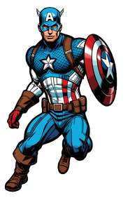




КА
ТА
КА
ТА
КА
ТА
КА
КУ
ТУ
КУ
ТУ
КУ
ТУ
КУ

